Slide 1

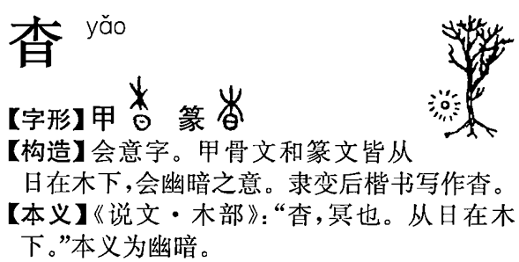
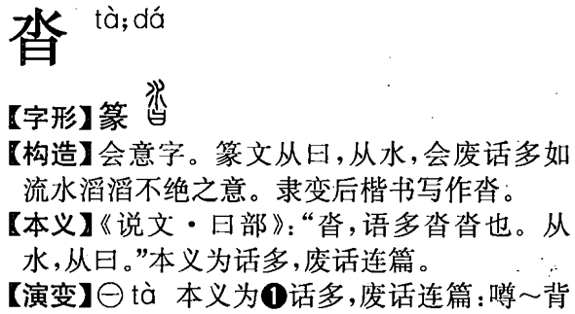
昨日小测回顾：
杳无消息——纷至沓来 踏步
惶恐——诚惶诚恐

Slide 2
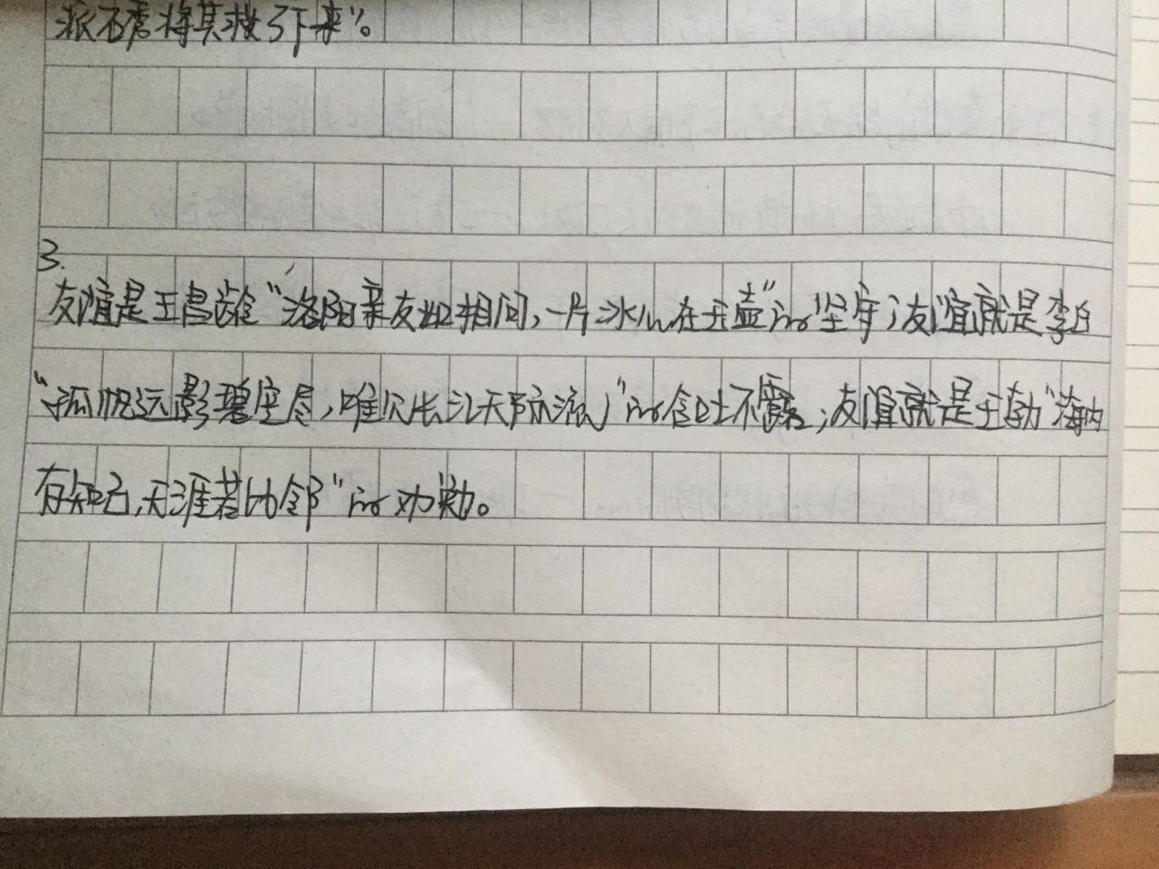
周一的【嵌诗写排比】练习回顾：
眷恋
“坚守”“眷恋”“劝勉”三个词同属于“友谊”范畴，从不同角度诠释“友谊”的内涵。
经验一：让诠释主题的词语字数相同，形成对称。

Slide 3
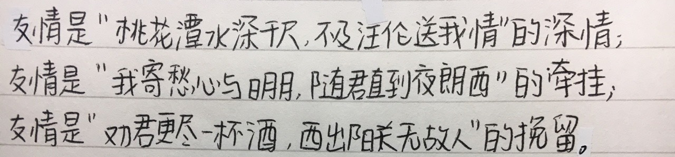
周一的【嵌诗写排比】练习回顾：
豪放
“豪放”“牵挂”“挽留”三个词同属于“友情”范畴，从不同角度诠释“友情”的内涵。
经验二：让诠释主题的词语词性相同，形成对称。
PS：动词和形容词可同属一类。

Slide 4
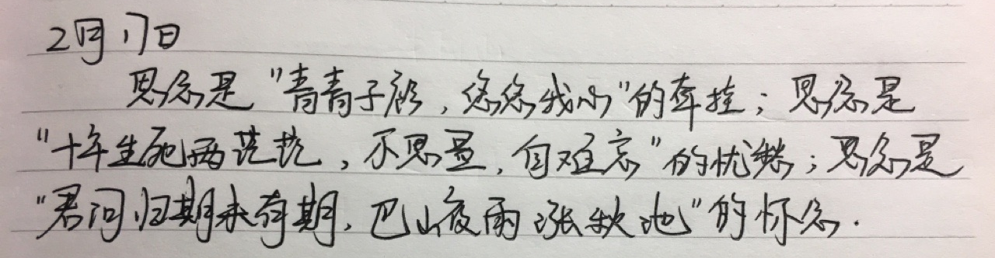
周一的【嵌诗写排比】练习回顾：
无奈
“牵挂”“忧愁”同属于“思念”范畴，但“怀念”和“思念”同级且字眼重复，应选下一级的词语。
经验三：避免选用的词语和主题出现重复，
PS：词语之间也不要重复。

Slide 5
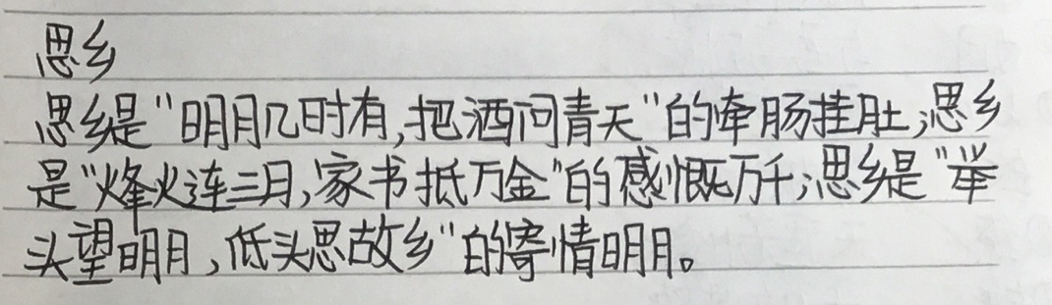
周一的【嵌诗写排比】练习回顾：
迷离怅惘
“寄情明月”没能具体阐释“思乡”，我们要当“编字典”的人，结合诗句解释这些词语。
经验四：选用能具体解释主题的词语。

Slide 6
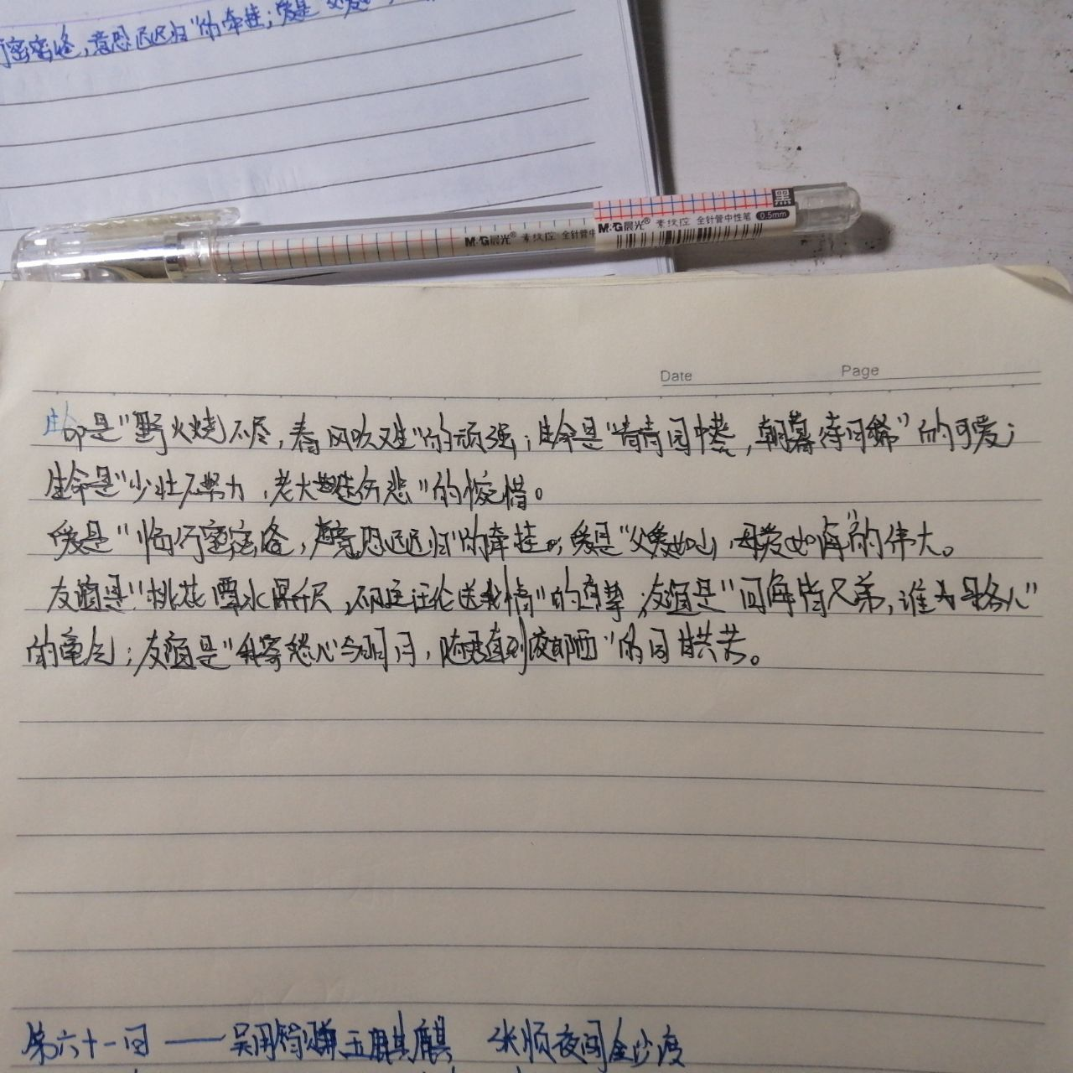
请你来改改（欢迎写在互动面板）：
经验五：理解诗句涵义，贴切解读诗句。

Slide 7
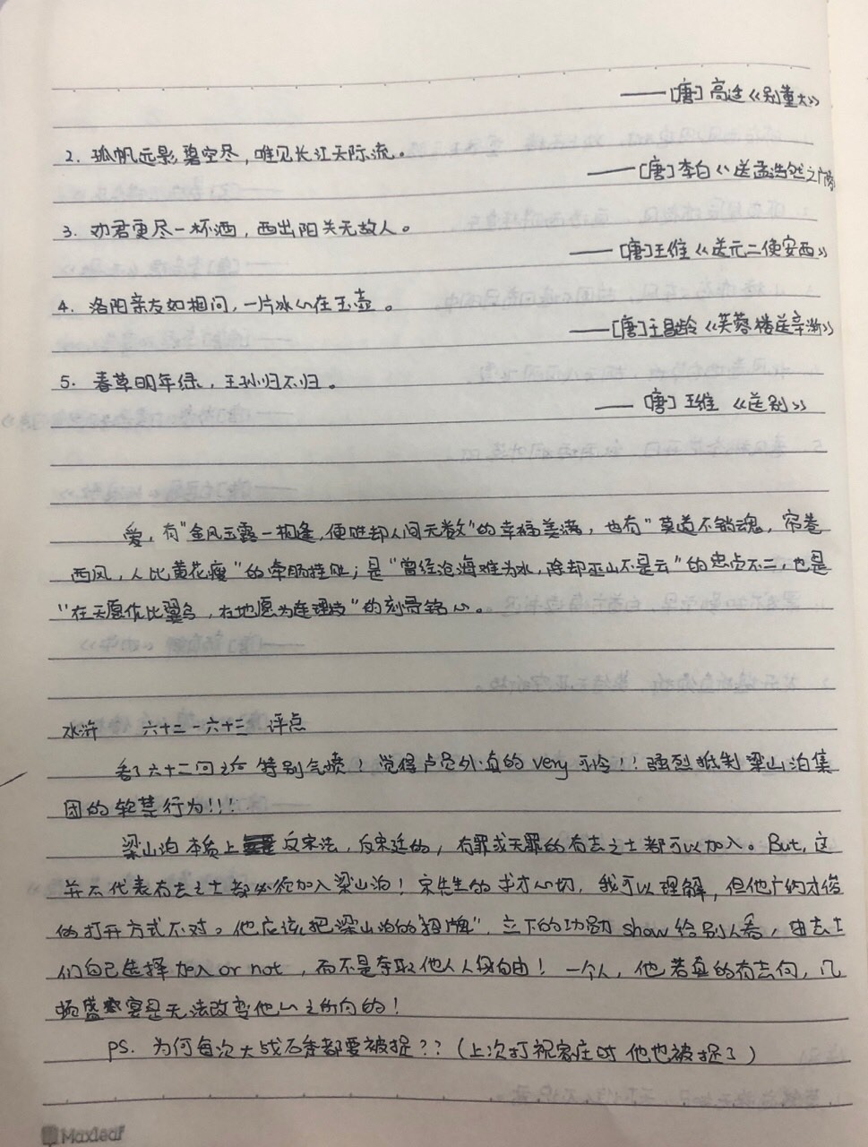
邀你来欣赏：
友谊是“何当载酒，来共醉重阳节”的思念等待； 友谊是“挥手自兹去，萧萧班马鸣”的豪放豁达； 友谊是“举杯邀明月，对影成三人”的落寞空想。
经验六：选词尽量雅致、音韵和谐。

Slide 8
【嵌诗写排比】六个经验（继续探索，用于作文）：
总则：选取的词语要在主题的下一级，从不同角度诠释主题。
经验一：让选取的词语字数相同，形成对称。
经验一：让选取的词语词性相同，形成对称。
经验三：避免词语和主题之间、词语和词语之间出现重复。
经验四：选用能具体解释主题的词语。
经验五：理解诗句涵义，贴切解读诗句。
经验六：选词尽量雅致、音韵和谐。

Slide 9
《秦时妇人》课外文言文阅读
——搭配《桃花源记》

Slide 10
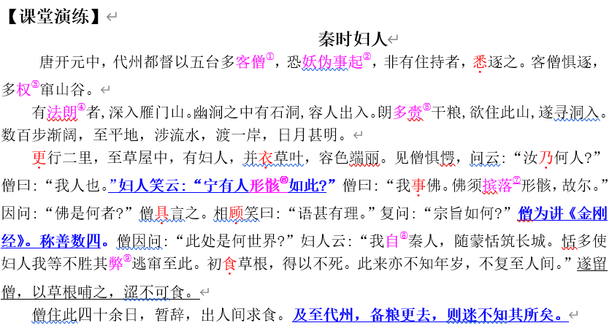
朗读下文，结合注释理解文意，思考红色加点字的意思及蓝色画线句的翻译（8分钟）
【注释】
①客僧：外来和尚。
②妖伪事起：兴妖作怪，蛊惑人心。
③权：权且，暂且。
④法朗：和尚法号。
⑤赍：携带。
⑥形骸：形体。
⑦摈落：剃光头。⑧自：本是
⑨弊：压迫。
,
,

Slide 11
完成下列各题
一、解释红色字的意思。
1. 非有住持者，悉逐之 （ ）
2. 更行二里，至草屋中 （ ）
3. 有妇人，并衣草叶（ ）
4. 汝乃何人 （ ）
5.我事佛（ ）
6. 僧具言之（ ）
7.相顾笑曰（ ）
8. 初食草根（ ）
全、都
再、又
穿
是
侍奉
详细
,
看
吃

Slide 12
完成下列各题
二．将下列句子翻译成现代汉语
1. 妇人笑云:“宁有人形骸如此?”
2. 僧为讲《金刚经》。称善数四。
3. 及至代州，备粮更去，则迷不知其所矣。
※女人笑着说：“难道有这种/这样形体的人吗？”
※法朗就给（她们）讲解《金刚经》。（她们）听了再三称赞（叫好）。
※等到（他）到了代州，准备好粮食再去时，却迷失了道路，不知道那个地方在哪儿了。
,

Slide 13
完成下列各题
三．回答下列问题。
1. 《秦时妇人》中“法朗”与“妇人”逃入雁门山的原因是一样的吗？
2. 你认为这篇文章的主题是什么？
不同。
法朗：因为没有度牒（身份证明文件）怕被驱逐。
妇人：她是秦朝人，为躲避修长城而逃入雁门山。
描绘了当时社会的黑暗、动乱不堪，百姓的生活苦不堪言，表达了作者对社会和平的希望。
,

Slide 14
课后作业（所有作业需是手写稿）：
1.整理课内学过的名词作状语、名词作动词各5个例句，共10句（格式：类别+例句+活用的词和解释+所在篇目）；
2.整理文言虚词“乃”字的用法及解释，配上例句，类型尽量完整（格式：类别+例句+用法和解释+所在篇目）；
3.阅读《水浒传》两回，可以写150字评点，其中引用三句诗句，不可用《水浒传》原文，也可以在阅读本画朋友圈（需符合人物身份和《水浒》特点，不少于100字，评论不少于5条，也可发真实朋友圈）。
4.下周一前准备好八下第三单元的课文内容。

